Slide 1
Unidades de medida Android
Dps, Sps y Dpi

Slide 2
PIXEL
Un píxel es un punto que emite un solo color en una imagen o en una pantalla . Si hablamos de fotografía digital, todos conocemos a la perfección a qué nos referimos cuando hablamos de megapíxeles. Una cámara de 12 megapíxeles, puede capturar imágenes compuestas por 12 millones de píxeles, es decir, 12 millones de puntos de color. Cuanto mayor es la cantidad de puntos, o píxeles, mejor calidad tendrá la fotografía que tomamos.
A continuación se muestra una imagen de Alta densidad:

Slide 3
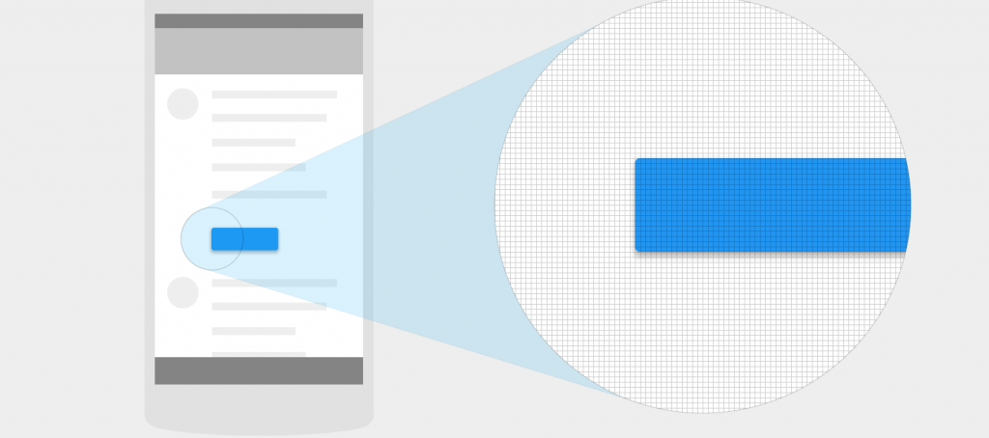
Pantalla con alta resolucion

Slide 4
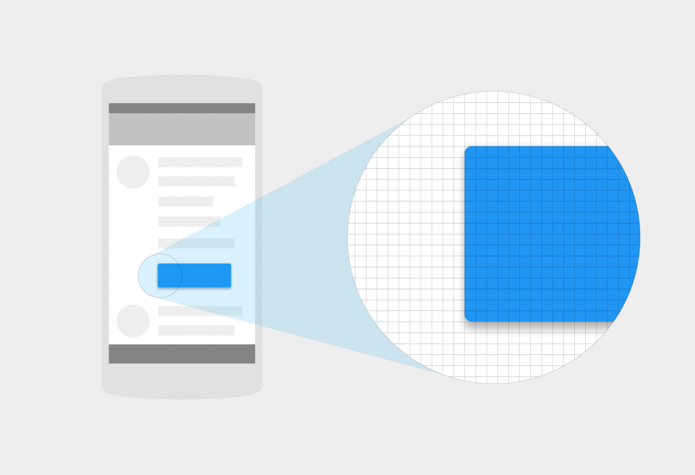
BAJA DENSIDAD
La siguiente figura, en cambio muestra la misma interfaz de usuario en una pantalla de baja densidad, en una pantalla del mismo tamaño, pero con menor número de píxeles:

Slide 5

Pantalla con baja resolución

Slide 6
Densidad de píxeles
El número de píxeles que encajan en una pulgada se refiere a la “densidad de píxeles”. Las pantallas de alta densidad tienen más píxeles por pulgada que los de baja densidad. Como resultado, los elementos de la UI (botones, tarjetas, etc) aparecen más grandes físicamente en pantallas de baja densidad y, más pequeños en las de alta densidad.
DPI, o la resolución de pantalla, se refiere al número de píxeles que hay en una pantalla en particular.

Slide 7
Densidad de píxeles por pulgada (ppp, en inglés ppi: pixel per inch)
Es la cantidad de píxeles que cabe en una pulgada. Las pantallas de alta densidad tienen más píxeles por pulgada que los de baja densidad. Esto da como resultado que algunos elementos gráficos (como los botones) se vean más grandes en una pantalla de baja densidad y más pequeños en una de alta densidad.
El cálculo de la densidad de píxeles de una pantalla se expresa en la siguiente fórmula:
densidad de pantalla = anchura de pantalla (o altura) en píxeles / anchura de pantalla (o altura) en pulgadas.
Hoy en día, al comprar un teléfono móvil una de las características en la que más se fijan los usuarios es en el tamaño de pantalla (expresado en pulgadas). Así nos encontramos móviles de 4, 5, 6 pulgadas.

Slide 8
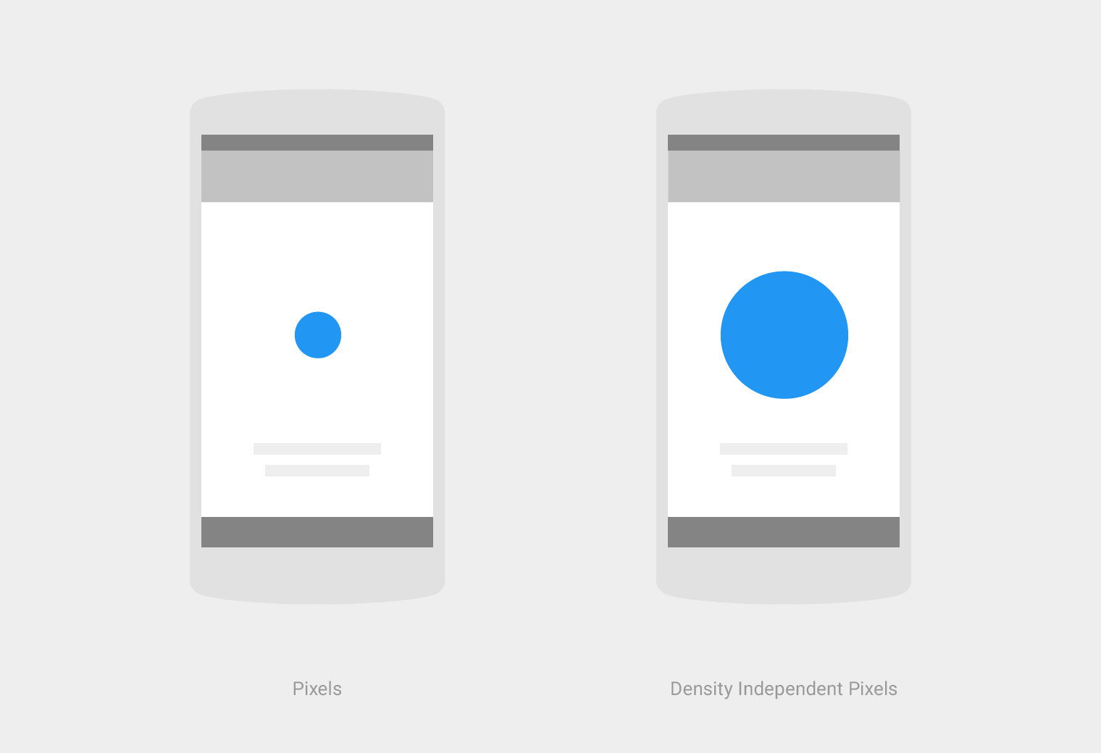

Slide 9
Unidades de medida en Android
Unidades
px es un pixel.
cm expresada en centímetros.
in expresado en pulgadas (inches).
pt (Points) Es un 1/72 de una pulgada, según el tamaño físico de la pantalla.
dip o dp son píxeles de densidad independiente (density-independent pixels).
sp son pixels de escala independiente (scaleable pixels).

Slide 10
Densidad independiente de píxeles (dp)
La independencia de densidad se refiere a la muestra uniforme de los elementos de la UI en pantallas con diferentes densidades.
La densidad independiente de píxeles (dpis) es una unidad flexible que escala uniformemente en todas las dimensiones de cualquier pantalla. Cuando desarrolles una aplicación en Android, utiliza dp para mostrar elementos de este modo en pantallas de diferentes densidades.
Un dp es igual a un píxel físico en una pantalla de 160 dpi. Para calcular los dp:
dp = (anchura en píxeles * 160) / dpi

Slide 11
Densidad independiente de píxeles (dp)
dp = (anchura en píxeles * 160) / dpi
No vale para HTML.
160 dp independientemente del dispositivo equivale a una pulgada.
Cuando se está ejecutando en una pantalla de mayor densidad, se aumentan el número de píxels utilizados para dibujar 1dp según los dpi’s de la pantalla. Por otro lado, si la pantalla es de menor densidad, el número de píxeles utilizados para 1dp se reducirán. Utilizar las unidades dp en lugar de píxeles es la solución más simple para tratar los diferentes tamaños de pantalla de los dispositivos.

Slide 13
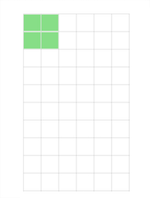
Diferencias entre DP y Pixel
Empecemos viendo el funcionamiento de los px. Es muy sencillo.
Cuando dices que vas a colocar un botón de 2px de ancho por 2px de alto, la pantalla sabe que tiene que colocar esos puntos de un determinado color. Sería algo así:

Slide 14
Densidad de pixeles en pantalla
Fácil y simple. La pantalla pintará esos px con un botón del color que tu quieras. Ahora bien, cada pantalla puede tener los px de un tamaño distinto. El px no hace referencia a una unidad de medida física exacta como el cm por ejemplo. Un px puede medir 1mm como podría medir 3mm. Lo único que indica es un punto en la pantalla. Nada de medidas exactas. ¿Se entiende?
A partir de aquí sale el concepto de densidad de pantalla. ¿Qué es la densidad de pantalla? La cantidad de px que hay en una determinada área concreta. Cuando más alta sea la densidad de pantalla, más px hay en un determinado espacio, o lo que es lo mismo, más pequeños son estos px.

Slide 15
Densidad de pixeles en pantalla
Esto qué quiere decir? Que un botón en dos pantallas distintas, aunque tenga el mismo tamaño en px, no tiene porque tener el mismo tamaño físico, no tiene porqué verse de la misma forma. Si esto lo sumamos a que en los móviles tenemos pantallas muy pequeñas y con muchas densidades distintas, las diferencias entre dispositivos son muchas. Los dp vienen a solucionar este problema. ¿Qué problema? Tranquilo, una imagen vale más que mil palabras, así que, vamos a ello

Slide 16
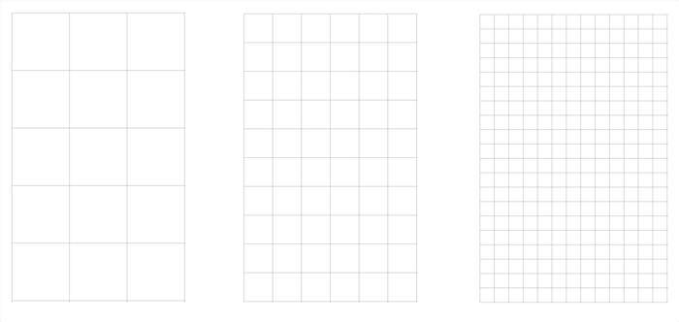
Los móviles y las densidades de pantalla
Vamos a imaginar 3 móviles con el mismo tamaño de pantalla. Ahora bien, cada dispositivo va a tener una densidad de pantalla distinta, en otras palabras, sus px van a tener tamaños distintos. Aquí están:

Slide 17
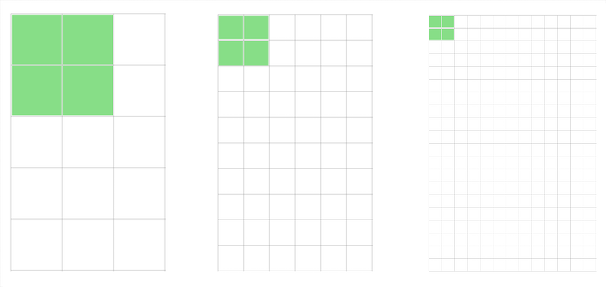
Los móviles y las densidades de pantalla
Ahora vamos a dibujar un cuadrado de 2×2px de tamaño. Así que nos quedarían las siguientes cuadrículas:

Slide 18
Los móviles y las densidades de pantalla
Imagina que tienes dos móviles del mismo tamaño pero con densidades distintas. Uno en la mano derecha y otro en la mano izquierda. Tendrías que ver la interfaz de usuario exactamente del mismo tamaño. La única diferencia tendría que ser la calidad. Obviamente, el móvil con más densidad tendría que tener una mayor calidad de imagen.
Para que esto funcione tenemos que usar una alternativa a los px. Por suerte Android ya tiene una solución para esto y son los ya mencionados dp.

Slide 19
Los móviles y las densidades de pantalla
El mismo botón, con el mismo tamaño en px, a simple vista no parece que tenga el mismo tamaño en cada pantalla. De hecho en cada caso es bastante diferente.
Si Android funcionara así, sería muy difícil crear las interfaces de las aplicaciones. ¿Por qué? Porque existen una gran cantidad de dispositivos, con tamaños de pantalla y densidades distintas. Al desarrollar, lo que queremos es crear una interfaz que sea muy semejante independientemente del móvil que tengas.

Slide 21
Como funciona el DP en moviles
El dp, como su nombre indica, lo que hace es mostrar el mismo tamaño independientemente de la densidad de pantalla. Podríamos decir que se encarga de hacer el trabajo sucio por nosotros. Volvamos a una imagen para aclararlo. Ahora en vez de dibujar un botón de 2×2px, vamos a hacerlo con 2x2dp.

Slide 22
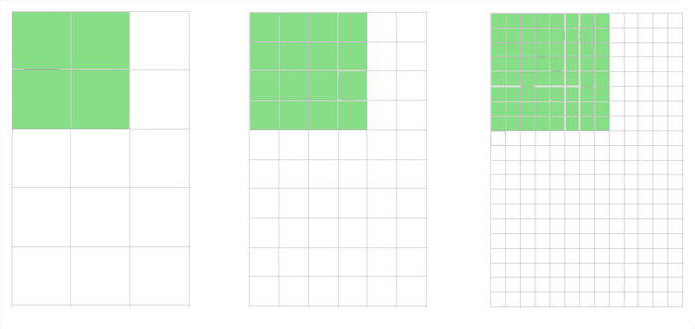
Como funciona el DP en moviles

Slide 23
Pixeles / dp / dpi
Densidad de pantalla = 160 pixeles/ 1pulgada =160 dpi
Dp es 1/160 pulgadas= 0,00625 pulgada 0.015875 cm
dp = (anchura en píxeles * 160) / dpi
dpi = (anchura en píxeles * 160) /dp
Anchura en pixeles = dpi*dp/160
Para 160 dpi, 240 dp son:
Anchura de pixeles= 160*240/160= 240 pixeles
Para 240 dpi, 240 dp son:
Anchura de pixeles= 240*240/160= 360 pixeles
En centímetros todas ocupan 1 pulgada.

Slide 24
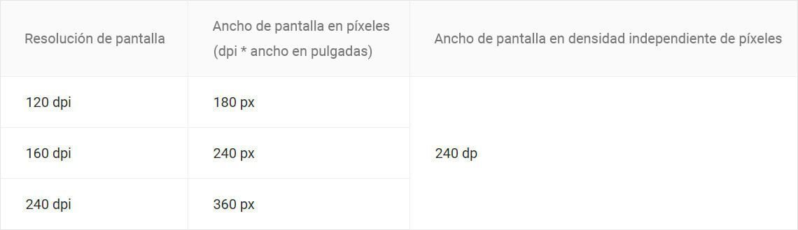

Slide 25
Píxeles escalables (sp)
Cuando desarrolles para Android, los píxeles escalables (sp) tienen la misma función que los dp, pero para las fuentes. El valor por defecto de un sp es el mismo que el valor por defecto de un dp.
La principal diferencia entre un sp y un dp es que el sp mantiene los ajustes de la fuente del usuario. Los usuarios que tienen los ajustes personalizados para tener los textos más grandes en accesibilidad verán el tamaño de la fuente relacionado con el tamaño de los textos en las preferencias.

Slide 26
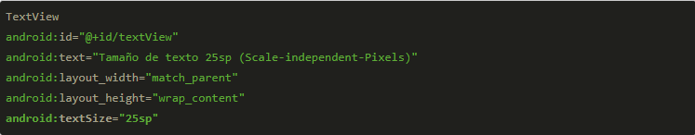
Ejemplo
En el caso de Android para TextView, EditText o cualquier otro elemento que soporte una fuente se usa sp.

Slide 27
Medidas y cuadrículas
Los dispositivos además de en el tamaño físico, también varían en la densidad de pantalla (DPI). Para facilitar el diseño de tu aplicación para varias pantallas, piensa que cada dispositivo tiene una pantalla con un tamaño y densidad particular.
El tamaño de estos son “handset” (más pequeños de 600dp casi 4 pulgadas) y tablet (mayor o igual a 600dp, de casi 4 pulgadas para arriba.).

Slide 28
Medidas y cuadrículas
La densidad puede ser LDPI, MDPI, HDPI, XHDPI, XXHDPI y XXXHDPI.
Optimiza la interfaz de tu aplicación diseñando disposiciones (layouts) alternativas para los diferentes tamaños de pantalla y proporciona imágenes con diferente resolución para cada densidad de pantalla.
Como es importante que diseñes e implementes tus disposiciones para múltiples densidades, sigue las guías de abajo y la documentación referida a las dimensiones de las disposiciones con medidas en unidades dp en lugar de en píxeles.

Slide 29
Resoluciones de pantalla para móviles.
Resolucion de pantalla | DPI
LDPI - 0.75x | 120 | LDPI: Portrait: 200 X 320px
MDPI - Original size // means 1.0x here | 160 | MDPI: Portrait: 320 X 480px
HDPI - 1.5x | 240 | HDPI: Portrait: 480 X 800px
XHDPI - 2.0x | 320 | XHDPI: Portrait: 720 X 1280px
XXHDPI - 3x | 480 | XXHDPI: Portrait: 960 X 1600px
XXXHDPI - 4.0x | 640 | XXXHDPI: Portrait: 1440 x 2560px

Slide 30
¿Qué pasa con las imágenes y los iconos?
Cuando utilizamos una imagen o un icono, normalmente, no especificamos ningún tamaño. Simplemente colocamos la imagen en la pantalla y punto. Pero claro, estas imágenes tienen un tamaño en px. ¿Qué pasa con ellas?
Pues si Android no tuviera una solución para esto (que la tiene) pasaría exactamente lo mismo que con los tamaños especificados en px que hemos contado antes. ¿La solución? Colocar dentro del proyecto diferentes tamaños para la misma imagen.

Slide 31


¿Qué pasa con las imágenes y los iconos?
Dentro de un proyecto Android, en la carpeta res podemos crear 4 carpetas como las siguientes:
O usar iconos vectoriales xml que se ajustan a la densidad:

Slide 32
Icono vectorial
<?xml version="1.0" encoding="utf-8"?> <vector xmlns:android="http://schemas.android.com/apk/res/android" android:width="108dp" android:height="108dp" android:viewportWidth="108" android:viewportHeight="108"> <path android:fillColor="#3DDC84" android:pathData="M0,0h108v108h-108z" /> <path android:fillColor="#00000000" android:pathData="M9,0L9,108" android:strokeWidth="0.8" android:strokeColor="#33FFFFFF" />

Slide 33
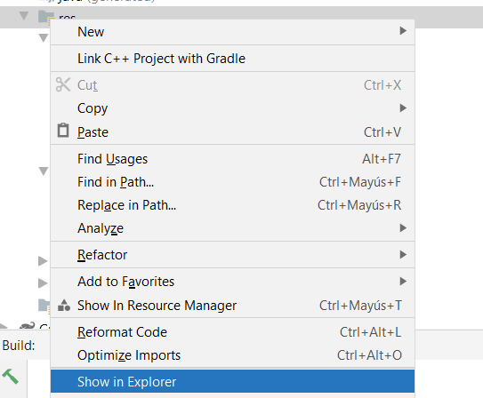
Versiones de iconos
Para verlo haced show in Explorer sobre la carpeta recursos y navegad por las carpetas.

Slide 34
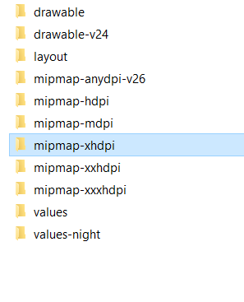
Versiones de iconos
Así guarda Android las diferentes versiones de los iconos

Slide 35
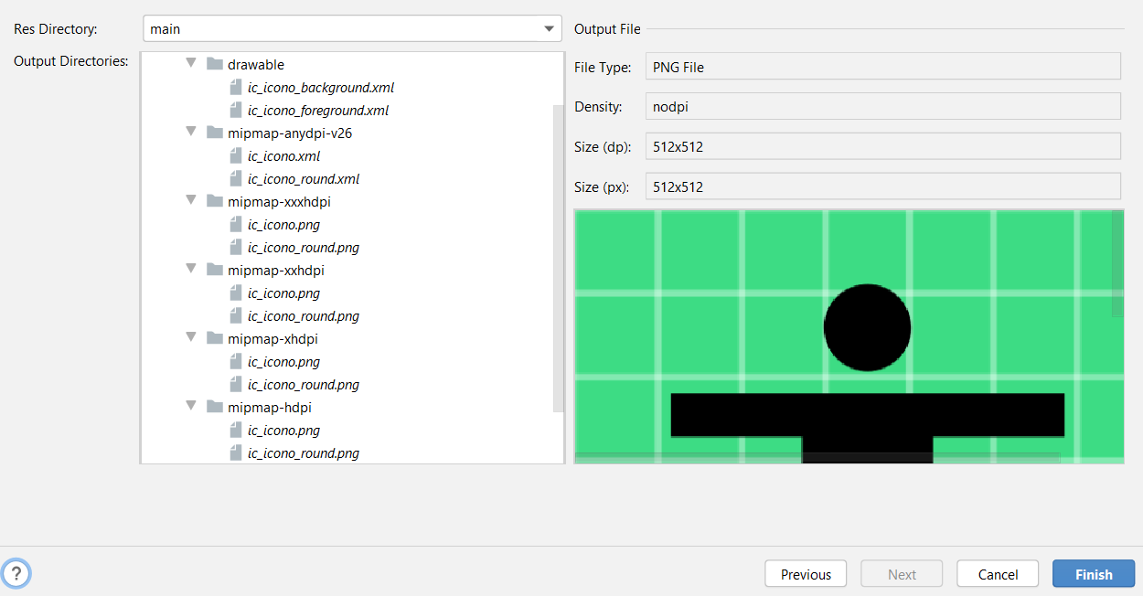
Creando un icono en android
Cuando creas un icono desde el IDE te lo crea con todas las versiones

Slide 36
Densidades
Los sufijos de las carpetas hacen referencia a: medium density, high density, extra-high density y extra-extra-high density. Cada una de estas carpetas contendrá las mismas imágenes pero con distintos tamaños. Android elegirá de qué carpeta debe coger la imagen en función de la densidad del dispositivo. De esta manera conseguiremos que la imagen siempre se vea del mismo tamaño independientemente de la densidad de pantalla del dispositivo.

Slide 37
Densidades
Para saber qué tamaño elegir para cada carpeta, tenemos que mirar la relación de escalado que hay en cada caso. Para ello puede ser de gran utilidad esta imagen de la documentación de Android:

Slide 38
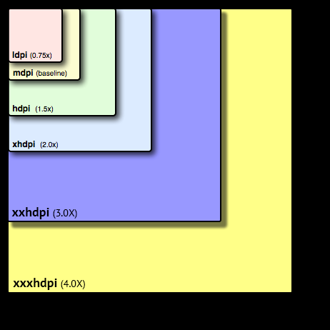

Slide 39
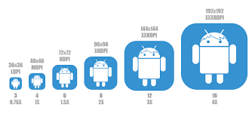

Slide 40
Densidades
Fijaos en la siguiente diapositiva como independientemente de la pantalla 48 dp son 7,62 mm

Slide 41
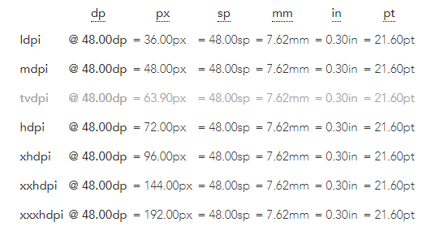

Slide 42
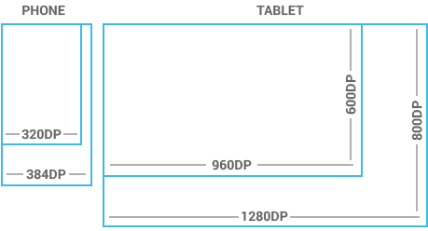

Slide 43
TAMAÑO MÍNIMO. 48dp de Tamaño
Los elementos de la interfaz que se pueden tocar normalmente tienen un tamaño de 48dp.
De media, 48dp es igual a un tamaño físico cercano a los 9 mm (con alguna variación). Es un rango bastante cómodo de tamaño recomendado para elementos que pueden ser tocados (de 7 mm a 10 mm) y los usuarios serán capaces de tocarlos con sus dedos con una buena precisión.
Si diseñas tus elementos con al menos 48dp de altura y anchura garantizarás que:
Tus objetos nunca serán más pequeños que el mínimo recomendado de 7 mm en cualquier pantalla en los que se muestren.
Habrá una buena relación entre la densidad de la información general y la de los elementos en la interfaz.

Slide 44
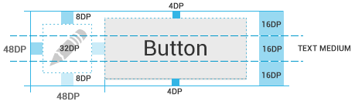
BOTON

Slide 45
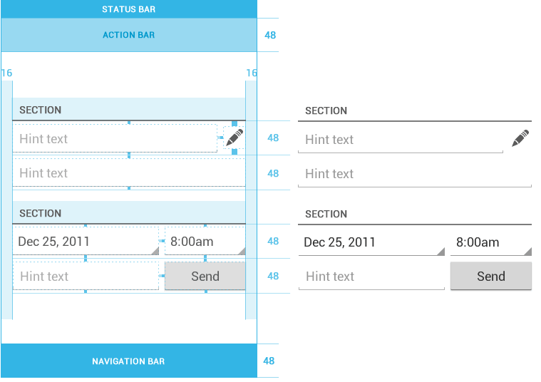
HUECOS
El espacio entre cada elemento de la UI es de 8dp.

